Slide 1

Vyšetření pohybových stereotypů
Vyšetřovací metody, 1. ročník
Mgr. Emma Bílková, 10/3/2026
emma.rihakova@gmail.com, rihakova@post.vszdrav.cz

Slide 2
Pohybové stereotypy dle Jandy
hlavní příčinou funkčních poruch je porucha pohybového stereotypu (PS)
= porucha svalové koordinace vznikající následkem poruchy centrálního řízení → tzn. v mozku se vytváří častým a stále stejným zapojováním nadbytečných svalů vadný program pro určitou činnost → toto vadné zapojení svalů nemusí narušit přesnost a plynulost pohybu, ale zpravidla bývá pohyb neekonomický a přetěžuje určité části těla než jeho správné provedení
porucha pohybového stereotypu je možná nejdůležitější příčinou vzniku funkčně reverzibilních blokád

Slide 3
Pohybové stereotypy dle Jandy
terapií i prevencí → léčebná tělesná výchova (LTV) → není jasné, jaký by měl být obsah terapie, tzn. každý zvolí jiný postup v řešení problému
problém při hodnocení PS spočívá v definování toho, co je normální vzhledem k vysoce individuálním a mezi jedinci velmi odlišným pohybovým stereotypům
PS jsou charakteristické pro každého jedince → je možné poznat konkrétní osobu podle její chůze, gest, rukopisu,...
ideálně by PS měl být co nejekonomičtější pro co nejmenší spotřebu energie + nejlepší adaptace na změny vnějšího a vnitřního prostředí

Slide 4
Pohybové stereotypy dle Jandy
Abdukce v kyčelním kloubu
Vleže na boku
Správný stereotyp: nutná čistá abdukce ve frontální rovině a poměr mezi stupněm aktivace m. gluteus medius a m.tensor fasciae latae je 1:1 nebo aktivita m. gluteus medius je větší.
Patologický stereotyp:
1) při útlumu m. gluteus medius je v převaze m. tensor fasciae latae, m. iliopsoas, m. rectus femoris → není čistá abdukce, ale zevní rotace a flexe v kyčelním kloubu – „tenzorová abdukce“.
2) převaha m. quadratus lumborum + další dorzální svaly – “quadrátový mechanismus”. Pohyb začíná elevací pánve → m.gluteus medius et minimus jsou v útlumu → abdukce pokračuje většinou tenzorovým mechanismem.

Slide 5
Pohybové stereotypy dle Jandy
Extenze v kyčelním kloubu
Zapojuje se m.gluteus maximus, ischiokrurální svaly, paravertebrální zádové svaly → sledujeme stupeň jejich aktivace a koordinace.
Vyšetřovaná osoba leží na břiše a provede pomalou extenzi v kyčelním kloubu – zvedne dolní končetinu od lehátka, kolenní kloub v nulovém postavení.
Ideální časová posloupnost: m.gluteus maximus, ischiokrurální svaly, kontralatelární paravertebrální svaly bederní páteře, homolaterální paravertebrální svaly bederní páteře, dále se aktivační vlna šíří do segmentů hrudní páteře.
Nejčastější přestavby hybného stereotypu: m.gluteus maximus se zapojuje pozdě nebo vůbec → jako první se aktivují ischiokrurální svaly, vyšetřovaný provádí souhyby – zevní rotaci a abdukci v kyčelním kloubu vyšetřované dolní končetiny. Při poruše stabilizace páteře se jako první zapínají vzpřimovače v hrudní páteři a vlna se šíří kaudálně. Nutné sledovat pletenec ramenní – při patologických stereotypech v oblasti horní poloviny těla, dochází k hyperaktivitě svalů ramenního pletence.

Slide 6
Pohybové stereotypy dle Jandy
Abdukce v ramenním kloubu
Informuje o celkovém charakteru hybných stereotypů v oblasti pletence ramenního. Provádí se vsedě, abdukci testujeme oboustranně i jednostranně.
Sledujeme hlavně souhru těchto svalů: m. deltoideus, horní vlákna
m. trapezius, dolní fixátory lopatky.
Správný stereotyp: pohyb začíná m. deltoideus, m. teres minor. Aktivace horních vláken m.trapezius působí pouze stabilizačně.
Existují dvě nejčastější varianty vedoucí k přetížení:
1) pohyb začíná elevací celého pletence ramenního → nedostatečná stabilizace lopatky (norma 1° rotace lopatky na 10° abdukce v rameni) → Scapula alata
2) pohyb začíná vlastně úklonem trupu → aktivací m. quadratus lumborum Stoupají nároky na stabilizační funkci páteře a dá se předpokládat její přetížení.

Slide 7
Pohybové stereotypy dle Jandy
Flexe trupu
Pac. leží na zádech a postupně se kulatě zvedá směrem k pokrčeným kolenům
Posuzujeme interakci mezi břišními svaly a flexory kyčelního kloubu → nerovnováha představuje výraznou poruchu statiky i kinetiky mezi páteří, pánví a kyčelním kloubem.
Břišní svaly zajišťují flexi jednotlivých segmentů páteře → nemají přímý vliv na flexi v kyčelních kloubech. Výsledná kyfotizace „flexe trupu“ má být prováděna bez spoluúčasti pohybu pánve.
Při správném provedení se při flexi krku aktivují břišní svaly a hrudník zůstává v kaudálním postavení.
Při flexi trupu se rovnoměrně aktivuje skupina břišních svalů a pohyb je plynulý a kulatý.
Při chybném provedení → tendence k lordotizaci Cp a Lp, “vyšvihnutí se”; dojde k laterálnímu pohybu žeber a konvexnímu vyklenutí laterální skupiny břišních svalů, flexe trupu probíhá v nádechovém postavení hrudníku.

Slide 8
Pohybové stereotypy dle Jandy
Flexe šíje
Ke změně stereotypu dochází pravidelně u některých druhů cervikálních bolestí hlavy a závratí.
Správný stereotyp: pohyb je zajišťován hlubokými flexory šíje a to hlavně mm. scaleni. Jestliže má vyšetřovaný snahu flektovat šíji předsunem, svědčí to pro převahu m. sternocleidomastoideus, je-li přítomná rotace pak jde o jednostrannou dysfunkci.
Patologický stereotyp vede k přetížení cervikothorakálního přechodu a cervikokraniálního přechodu, dochází k protrakci ramenních kloubů, ke kraniální synkinezi hrudníku a klíčních kostí, objevuje se břišní diastáza, žebra se pohybují laterálně.
Možnost zkoušky výdrže = dostatečně silné hluboké flexory šíje udrží nadlehčenou hlavu v obloukovité flexi krku alespoň 20 sekund bez výrazné námahy nebo chvění, obzvlášť citlivý test u dětí.

Slide 9
Pohybové stereotypy dle Jandy
Klik
Vhodný test pro zjištění kvality dolních stabilizátorů lopatek – především m. serratus anterior.
Základní polohou vyšetřovaného je leh na břiše, čelo má na podložce, dlaně mírně před rameny.
Pacient se zvedá do vzporu, páteř musí být stabilizována, aby při pohybu nedocházelo k lordotizaci lumbálních, ani ke kyfotizaci hrudních segmentů. Po dosažení vzporu se vyšetřovaný vrací zpět do polohy vleže.
Test kliku se běžně prování i s koleny opřenými o podložku.
V případě insuficience dolních stabilizátorů lopatek dochází k „odlepení“ lopatek od hrudníku ve smyslu scapula alata.
Pozn. scapula alata je nejčastěji insuficience m. serratus anterior, případně insuficience celého komplexu dolních fixátorů lopatky. V závislosti na příčině může být scapula alata jen nezávažným příznakem, ale také může mít významné klinické důsledky, jako je instabilita lopatky a narušení funkce horní končetiny. Je celá řada poruch, které vedou k rozvoji scapula alata, např. funkční útlum lopatkových stabilizátorů, neurologické (porucha n. thoracicus longus) nebo ortopedické onemocnění aj.

Slide 10
Mezi další stereotypy můžeme zařadit například:
předklon a narovnání se z předklonu
otáčení trupu vsedě
otáčení hlavy a krku, nošení břemen
stoj na jedné noze
chůze

Slide 11
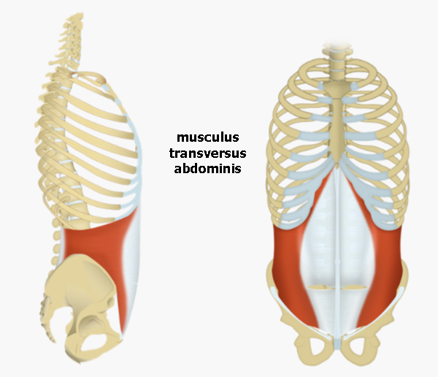
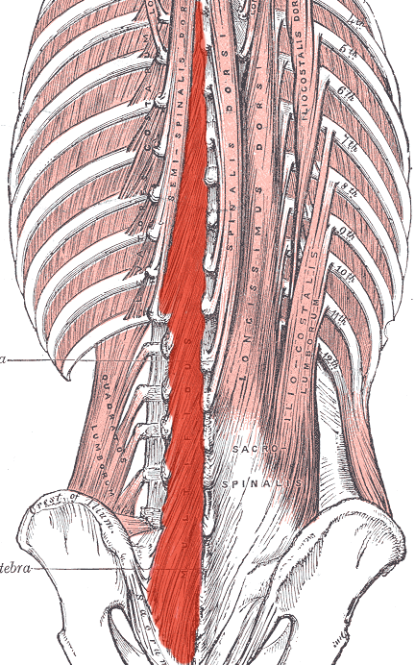
Hluboký stabilizační systém (prof. Kolář)
Také hluboký stabilizační systém páteře (HSSP).
HSSP představuje svalovou souhru, která zabezpečuje stabilizaci, neboli zpevnění páteře během všech našich pohybů.
Nejprve se aktivují hluboké extenzory páteře → následně vyváženy synergií hlubokých krčních flexorů a zvýšením nitrobřišního tlaku (ten se zvyšuje díky koaktivaci bránice, břišního svalstva a pánevního dna).
Svaly participující na HSSP:
bránice
pánevní dno
m. transversus abdominis
mm. multifidi

Slide 12
Hluboký stabilizační systém (prof. Kolář)
Nácvik aktivace HSSP
V poloze na zádech s pokrčenými DKK - bérce jsou opřeny u sedadlo židle a v KYK je 90°.
→ pacient se nadechne a terapeut lehce stlačí hrudník kaudálním směrem
→ břicho a dolní hrudní apertura se rozšíří všemi směry
→ nitrobřišní tlak se musí šířit všemi směry zejm. dorzálně a laterálně (úroveň ThL přechodu) a v podbřišku
→ pro lepší zacílení lze použít palpačního tlaku terapeuta, proti kterému pacient vytlačuje břišní stěnu
! POZOR, aby síla vyvíjená pacientem nezpůsobila kraniální souhyb bř. krajiny
→ poté pacient nacvičuje dýchání (žebra se pohybují laterálně, sternum ventrálně a nezvedá se kraniálně), aniž by při výdechu uvolnil aktivitu břišní stěny v palpované oblasti

Slide 13
Hluboký stabilizační systém (prof. Kolář)
Vybrané testy dle Koláře
Brániční test:
Výchozí pozice: sed, bérce volně spuštěné, napřímené tělo, HKK volně
Provedení: Prsty volně položíme do oblasti spodních žeber a pod ně, dorzálně. Vyzveme pac. k nádechu → vidíme aktivaci laterodorzální skupiny břišních svalů s laterálním rozšířením hrudníku → pokračujeme výzvou k udržení tlaku s dechem
Správné provedení: symetrická aktivita, pohyb dolních žeber laterálně, rozšíření mezižeberních prostor (kostální dýchání), napřímení páteře během provádění testu
Nejčastější insuficience: informace o tom, zda je pac. schopen nádechu do spodních žeber (umí to vůbec?)
Také hodnotíme, jaký je jeho přirozený stereotyp dechu. Sledujeme, jestli se zvedají při nádechu ramena, což značí na přílišnou aktivaci trapézového svalu (často u těchto klientů zjišťujeme, že je trápí bolesti hlavy, šíje).

Slide 14
Hluboký stabilizační systém (prof. Kolář)
Vybrané testy dle Koláře
Testování nitrobřišního tlaku vleže na zádech:
Výchozí poloha: leh na zádech, dolní končetiny v opoře, horní končetiny položeny volně na podložce
Provedení testu: pac. zvedá zároveň obě nohy od podložky do trojflexe
  Správné provedení: schopnost udržet neutrální postavení hrudníku vůči pánvi, timing zapojení svalů – břišní stěna, hrudník, krk
  Nejčastější insuficience: nadměrná aktivita m. rectus abd. v jeho horní části, migrace pupku kraniálně, inspirační postavení hrudníku, extenze v oblasti ThL (odlehčení od podložky), konkavity v oblasti třísel, rozestup břišní stěny (vyklenutí), protrakce ramen, reklinace hlavy
Co se z testu dozvím: Ukazuje, jak je pac. stabilní v lehu na zádech, jak je schopen se opřít o své tělo. Jak kvalitní je jeho trupová stabilizace, aby mohl izolovaně pohybovat dolními končetinami bez souhybu zbytku těla. Hlava, krk a ramena by neměla následovat pohyb + by neměli pohybu pomáhat.

Slide 15
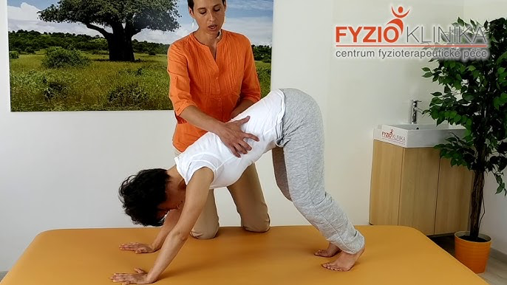
Hluboký stabilizační systém (prof. Kolář)
Vybrané testy dle Koláře
Testování nitrobřišního tlaku vsedě
Test flexe kyčle vsedě
Test flexe hlavy a trupu
Test elevace paží
Test v poloze na 4 – test náklonu na 4
Medvěd
Squat

Slide 16
Diagnostika, vyšetření pánve
PÁNEV
L5-S1 → velmi namáhané spojení, časté artrózy, listézy, posuny
Sacrum → různá postavení (vertikální/ horizontální/ v rotaci)
Svaly → svaly pánevního dna (velmi důležité pro stabilitu, hypertonické svaly stáčí kostrč dovnitř), m. piriformis může točit pánev
Kostrč → 100-100° mezi sacrem a kostrčí
Sakroiliakální skl. → pevný, velmi namáhaný, jde do něj hodně tlaků, valmi malý pohyb, někdy bývá hypermobilita, při zablokování nestabilita ve stoji, od 60-70 let tuhne
Symfýza → bývají rozestupy, zejm. u žen v těhotenství/ menses (hormonální změny)
Tělo “stojí” na pánvi → sešikmení ovlivní celý trup → skoliotické držení

Slide 17
Diagnostika, vyšetření pánve
Obvykle předchází z vyš. postavení DKK ve stoji – změna postavení na DKK je častou příčinou zešikmení pánve
→ je-li 1DK v nakročení a ZR
→ vznik funkčního zkratu DK
→ sešikmení pánve dolů a posun pánve na stranu delší DK
→ skoliotické držení a asymetrické zatížení DKK

Slide 18
Diagnostika, vyšetření pánve
Vyšetření pohledem:
posun k jedné straně → vlivem hypertonu ADD, blokáda SI skl. na kontralaterální straně, nestejná délka DKK
rozdílná výška crist
symetrie tailí
šikmá pánev → bývá ihned kompenzována posunem pánve
rotace pánve → v LS přechodu
výška subgluteálních rýh → tonus m. gluteus maximus
asymetrie Michaelisovy routy, kterou tvoří oba důlky nad SIPS, trnový výběžek L5 a nejvyšší bod intergluteální rýhy
AV → zvýšená Lp lordóza, vyšší zatížení kyčelních kloubů
RV → oploštění Lp křivky, vyšší zatížení meziobratlových plotének
vychýlení horního konce intergl. rýhy k jedné straně → známka asymetrické polohy kaudální části sacra a kostrče

Slide 19
Diagnostika pánve
Sklon pánev :
porovnání přední a zadní spiny → norma: linie mezi nimi je vodorovná
u pac. s pokleslým břichem je pánev obvykle skloněná dopředu
u pac. s napětím gluteálních a ischiokrurálních svalů je nakloněná dozadu

Slide 20
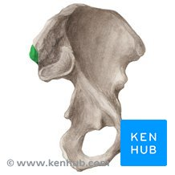
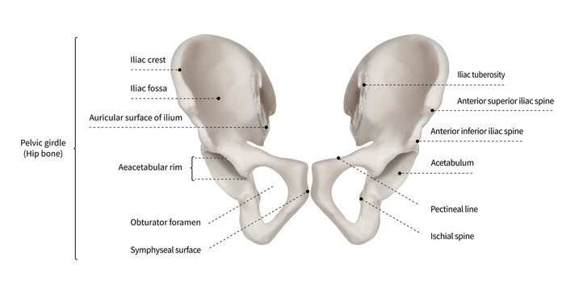
Diagnostika pánve
Palpace:
výška crist (palpace ukazováky z vrchu)
  pokud pánev vybočuje do strany, vytváří to dojem, že je vyšší na straně vybočení
    vybočení může být v důsledku rozdílné délky DKK/ důsledek skoliózy
SIPS (palpace zespod)
  ideálně ve stejné výšce se SIAS
SIAS (palpace zespod)
sešikmení pánve
torze pánve = přetočení ilia →
strana poruchy je ta, kde je přetočení dopředu, tzn. kde je SIAS níž
kostrč

Slide 21
Diagnostika pánve
Šikmá pánev :
nejspolehlivější klinický příznak rozdílu délky DKK (pokud příčina není v rozdílné délce bérců)
při rozdílné délce DKK → vybočení pánve k vyšší straně, když pac. zatěžuje obě DKK stejně … na této straně bývá rameno postaveno níž → nálezy je možno ověřit vypodložením kratší DK
možno přidat kontrolní vyšetření na 2 vahách (kratší bývá zatěžovaná více) a pod kratší DK se dá vypodložení pro vyrovnání délky končetin → dosáhne se jednoho ze 3 výsledků:
  1. rozdíl v zatěžování zůstane stejný
  2. rozdíl se vyrovná
  3. rozdíl se zvětší
pro kontrolu rozdílné délky DKK se doporučuje provést RTG ve stoje

Slide 22
Diagnostika pánve
Šikmá pánev :
další možná příčina zešikmení a někdy i vybočení pánve → jednostranné plochonoží → pro potvrzení relevantnosti plochonoží necháme pacienta postavit na malíkové hrany chodidel (objektivní ověření na podoskopu)
spojeno kompenzačně s posunem pánve, který nastává při blokádě SI skloubení
  na straně blokády insuficience m. gluteus maximus
  na kontralaterální straně insuficience m. gluteus medius → posun bude od blokády SIK

Slide 23
Diagnostika pánve
Torze pánve:
nutno odlišit od šikmé pánve – to není vždy lehká, zejm. pokud jsou současně přítomny obě změny → v tom případě je nejdříve vhodné řešit torzi a poté měřené zopakovat
častěji bývá vybočení pánve doprava a mírně rotovaná nalevo
výška crist je symetrická → když ukazovány pokračují směrem k SIPS → nesetkají se ve stejné úrovni → jedna spina obvykle leží výše než druhá
zepředu je situace opačná → pravá SIAS obvykle níž než levá
důležitý příznak předbíhání
  při předklonu ve stoji/vsedě → níže položená SIPS (obvykle levá) předbíhá druhou a dostává se výš → pacient zůstane v předklonu alespoň 20 s. a po této době se postavení spin v předklonu vyrovná
  jakto? při torzi je sacrum asymetricky mezi pánevními kostmi → větší napětí na straně, kde je SIPS níž → při předklonu svaly ve větším napětí strhnou tuto spinu rychleji dopředu
  předpokládáme, že na straně, kde je zadní spina níž bude DK v ZR postavení
torze pánve je téměř vždy sekundární nález → příčina obvykle v AO a C1/C2 skloubení

Slide 24
Vyšetření SI skloubení dle Lewita
Blokáda SI je často jako druhotný problém. Zřetězení může být z TrP m. biceps femoris/ pánevního dna/ m. piriformis/… .
Postavení pánve je obvykle při blokádách SI skl. normální. Rozhodující se omezení pohyblivost = malé nebo žádné pružení v kloubu.
Na straně blokády je pánev ventrálněji, není možná EXT KYK.
Může být prosak okolo SIK a větší napětí měkkých tkání, pozitivita spine sign testu/ fenomén předbíhání/ omezené pružení, vázne ADD v kyčli, při chůzi na straně dysfce chybí EXT KYK, na kontralaterální straně je v dysfci m. gluteus medius e minimus → zvětšený pohyb pánve do strany

Slide 25
Diagnostika pánve
Zkouška spine sign
jedna ruka palpuje SIPS a druhá trn L5 (spojnice SIPS) → na této vyšetřované straně pacienta instruujeme k povolení kolene do FLX a při tom nechal patu na podlaze
norma: zvětšení vzdálenosti mezi SIPS a L5 (prsty se od sebe oddálí)
blokáda: vzdálenost stejná i při pokrčení kolene + vyšetřující může cítit tlak trnového výběžku L5 směrem laterálním

Slide 26
Diagnostika pánve
Fenomén předbíhání
  zjišťuji při předklonu od hlavy až dolů ve stoji/ vsedě s přiloženými prsty na SIPS
SI volné → obě strany jdou symetricky
blokáda SIK → není pohyb mezi sacrem a iliem → jdou společně a tato strana bude předbíhat tu druhou → pacient vydrží v předklonu 10 s. a SIPS zůstává předběhnuté
  u tohoto stavu se pacient stáčí ke kontralaterální DK
  pravděpodobně při vyšetření SIPS ve stoji bude tato zablokovaná strana níž
SI posun → SIPS předběhne, pacient setrvá v předklonu a SI se vrátí do úrovně druhého SI → jedná se o poruchu mimo SIK, problém na svalové úrovni

Slide 27
Vyšetření SI skloubení
Zkouška pružení vleže na zádech → pružení na štěrbinu/ Addukční test KYK
Zkouška pružení vleže na boku → vyšetření + mobilizace na horní a dolní SIK
Vyšetření vleže na břiše → posun ilia vůči sakru (1 ruka na sukru, 2. zespod na ilium), křížový hmat dle Stoddarda
Bolestivé body

